Slide 1

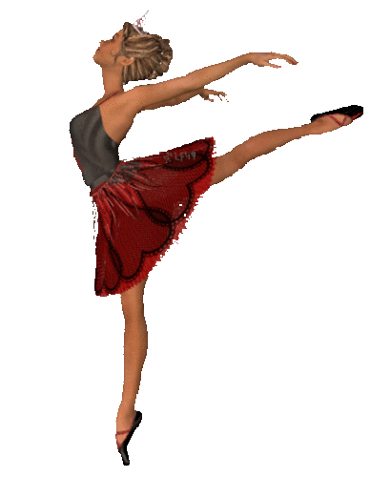


TRƯỜNG TIỂU HỌC ĐOÀN LẬP
-----------o0o-----------
Âm nhạc 3
Giáo viên: Nguyễn Thị Loan

Slide 2

UỶ BAN NHÂN DÂN HUYỆN TIÊN LÃNG
TRƯỜNG TIỂU HỌC ĐOÀN LẬP
Chào mừng
Các thầy cô đến với MÔN: Âm nhạc - Lớp 3
GV: Nguyễn Thị Loan

Slide 3
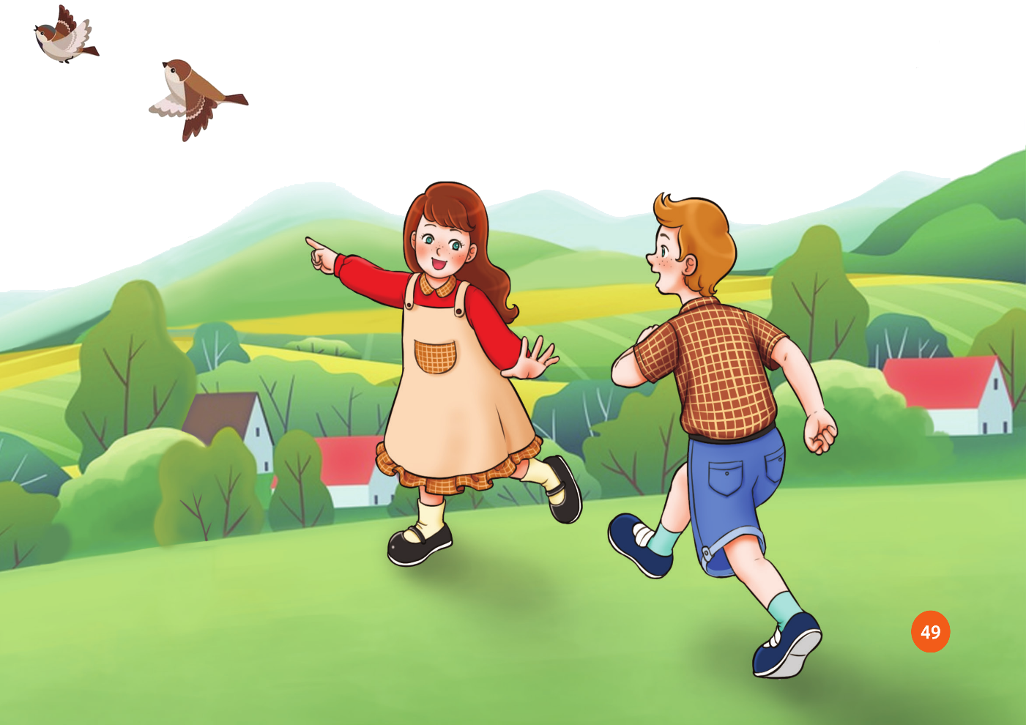


Slide 4
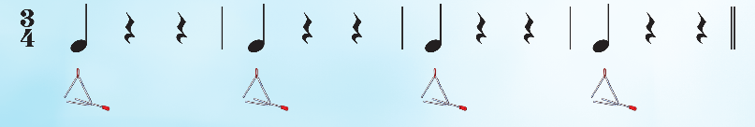
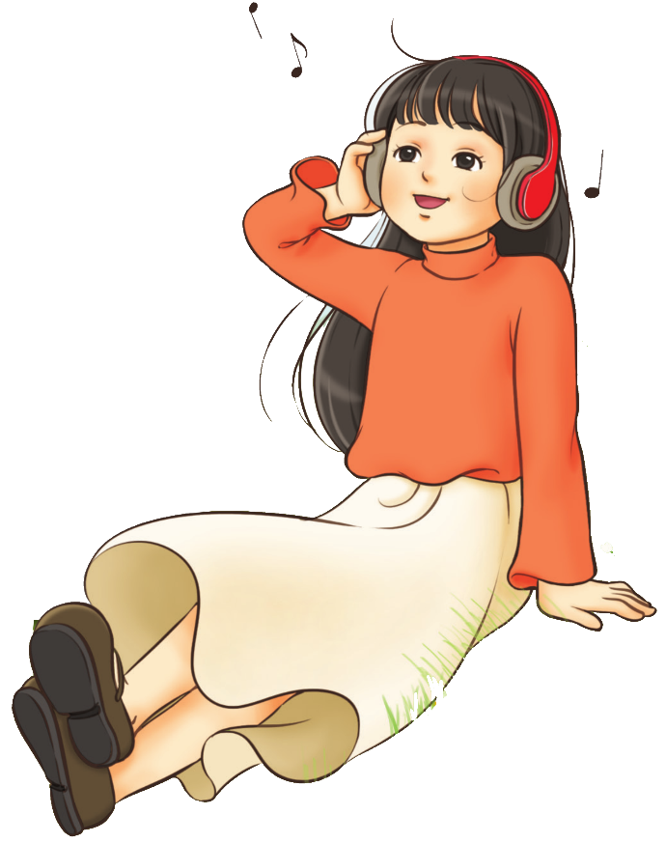

Hoạt động 1: Gõ đệm theo hình tiết tấu cho bản nhạc Van- xơ Pha- vô- rít

Slide 5


Slide 6
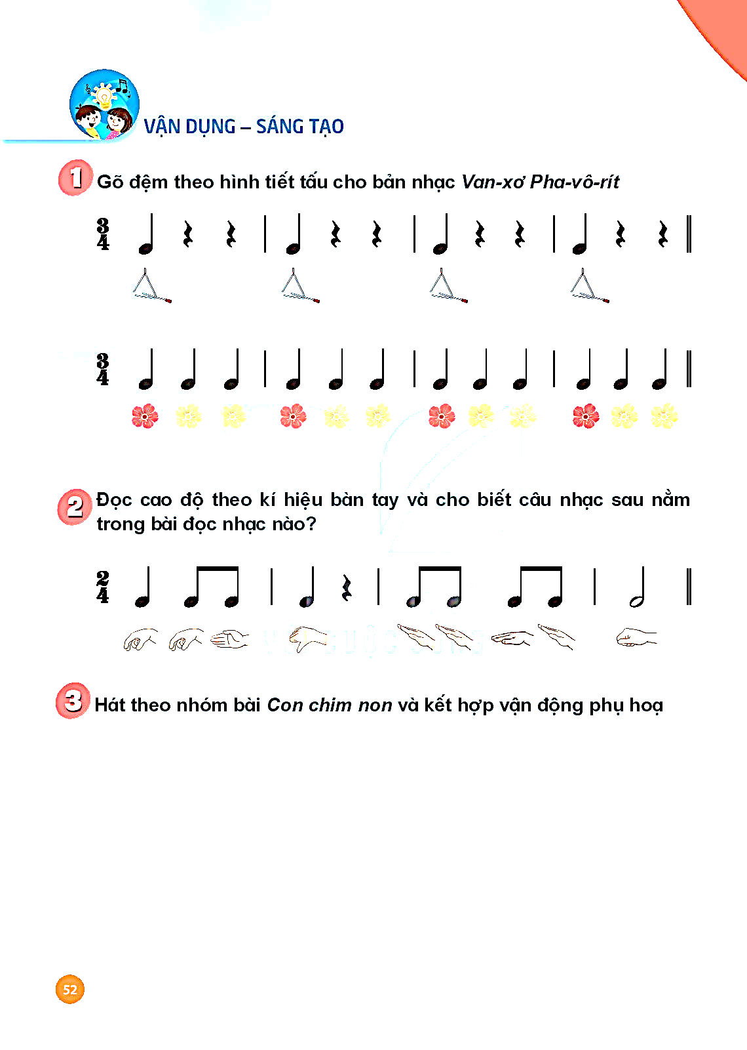
Hoạt động 1: Gõ đệm theo hình tiết tấu cho bản nhạc Van- xơ Pha- vô- rít
Nhóm 1
Nhóm 2,3

Slide 7






Hoạt động 2: Đọc cao độ theo ký hiệu bàn tay

Slide 8
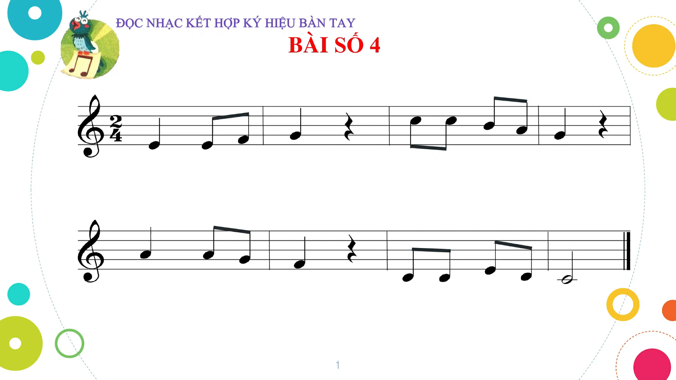
Hoạt động 2: Luyện đọc cao độ theo ký hiệu bàn tay .

Slide 9



_{HÁT THEO NHÓM KẾT HỢP}
_{VẬN ĐỘNG PHỤ HOẠ}
_{BÀI HÁT}
_{CON CHIM NON}

Slide 10

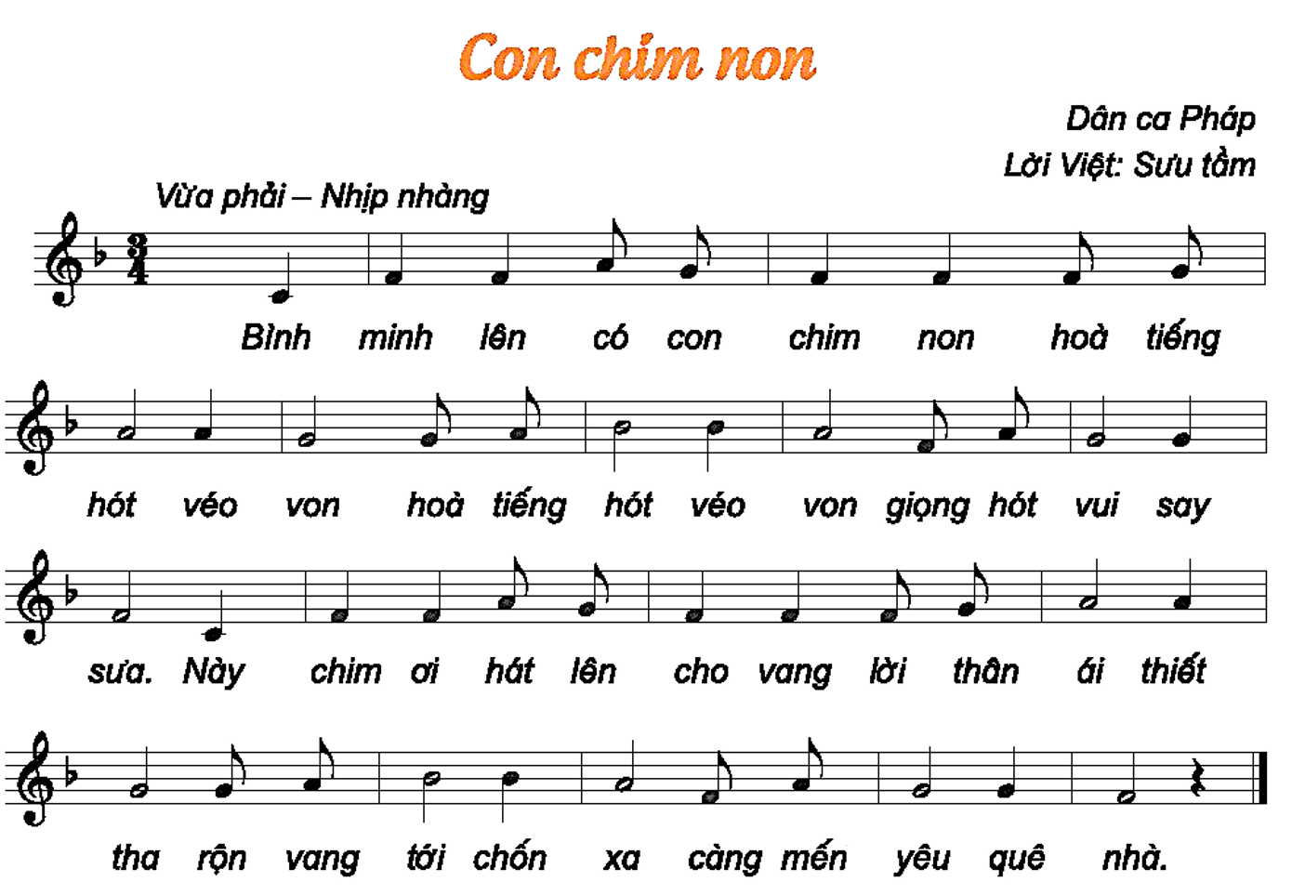
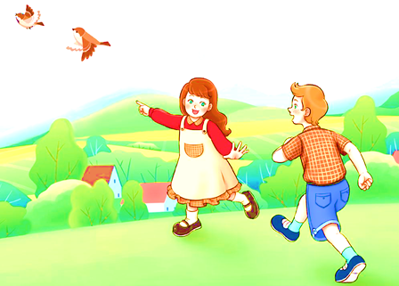

Hoạt động 3:Hát theo nhóm bài Con chim non kết hợp vận động phụ hoạ .

Slide 11










Slide 12








Bài hát “Con chim non” dân ca nước nào ?
Pháp .
Phần thưởng của bạn là 1 quyển vở
GO HOME

Slide 13
Tác giả của bản nhạc Van – xơ Pha – vô - rít là ai ?
Vôn - găng A - ma - đớt Mô – da .
Phần thưởng của bạn là một chiếc bút chì
GO HOME

Slide 14
Bài hát Con chim non được viết ở nhịp nào ?
Nhịp 3/4
Phần quà của bạn là một bông hoa điểm 10
GO HOME

Slide 15
Trong buổi học hôm nay em đã học được những gì ?
Gõ đệm theo hình tiết tấu cho bản nhạc Van – xơ Pha – vô - rít .
Đọc cao độ theo ký hiệu bàn tay .
Hát theo nhóm và kết hợp vận động phụ hoạ .
Phần thưởng của em là 1 chiếc thước kẻ
GO HOME

Slide 16
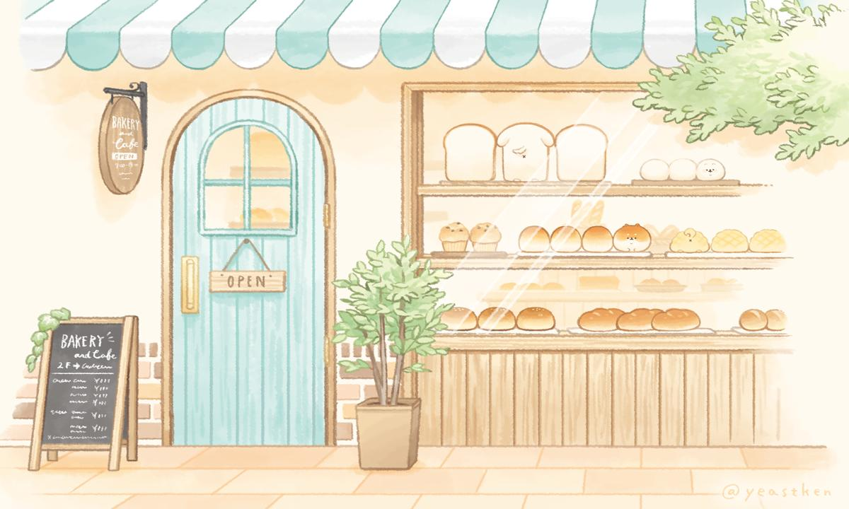

Xin chân thành cảm ơn các thầy cô và
các em hs thân yêu !

